Slide 1
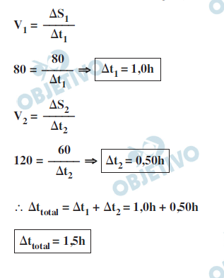
Oficina Pedagógica do Diagrama de Gowin
Piúma-ES, agosto de 2018
ESTUDANDO PARA O ENEM DE FORMA INVERTIDA
Assunto: Movimento Uniformemente Variado
Aluna: Lorrana Bourguignon
Série: 2° ano | Turma:M01 | Turno: matutino
Professor: Lucas A. Xavier
EEEFM Profª Filomena Quitiba - lucas.perobas@gmail.com
Domínio Conceitual
Domínio Metodológico
Filosofia:
Estudando para o ENEM de forma Invertida
Questão básica
Supondo que as condições de trânsito sejam favoráveis para que o veículo da empresa ande continuamente na velocidade máxima permitida, qual será o tempo necessário, em horas, para a realização da entrega?
Asserções de valor (Conclusão): A atividade que realizamos trouxe benefícios, pois ajuda na aprendizagem da física. Queremos que nosso trabalho seja divulgado na escola. Ficou mais fácil de entender todo o processo de uma boa preparação. O diagrama V ajuda e auxilia no estudo para o ENEM.
Teoria: Física (Cinemática)
Princípios:
Movimento Retilíneo Uniformemente Variado (MRUV): A velocidade varia uniformemente em razão ao tempo. Movimento de um móvel em relação a um referencial ao longo de uma reta, na qual sua aceleração é sempre constante. A velocidade do móvel sofre variações iguais em intervalos de tempo iguais.
Asserções de conhecimento:
Percebemos a importância dos conceitos da física, envolvidos na questão do Enem através desta questão.
Durante o tempo de reação a velocidade escalar é constante.
Conceitos:
Velocidade média, tempo, distância, competência e habilidade.
Interpretações: Foi consenso que os desafios são grandes na preparação para o Enem, pois requer dedicação e resiliência.
Competências e habilidades
Transformações: Com o veículo movimentando-se sempre com a velocidade máxima em cada trajeto, temos:
Resposta: Letra C
Competência III - Selecionar, organizar, relacionar, interpretar dados e informações representados de diferentes formas para tomar decisões e enfrentar situações - problema.
M1 Compreender as ciências naturais e as tecnologias a elas associadas como construções humanas, percebendo seus papéis nos processos de produção e no desenvolvimento econômico e social da humanidade. H2 Associar a solução de problemas de comunicação, transporte, saúde, ou outro, com o correspondente desenvolvimento científico e tecnológico.
Registros / Dados: Livros, Internet e etc...
Evento:
ENEM: 2012 | Questão: 66| Cinemática: velocidade média
Uma empresa de transporte precisa efetuar a entrega de uma encomenda o mais breve possível. Para tanto, a equipe de logística analisa o trajeto desde a empresa até o local da entrega. Ela verifica que o trajeto apresenta dois trechos de distâncias diferentes e velocidades máximas permitidas diferentes. No primeiro trecho, a velocidade máxima permitida é de 80 km/h e a distância a ser percorrida é de 80 km. No segundo trecho, cujo comprimento vale 60 km, a velocidade máxima permitida é 120 km/h. Supondo que as condições de trânsito sejam favoráveis para que o veículo da empresa ande continuamente na velocidade máxima permitida, qual será o tempo necessário, em horas, para a realização da entrega?
a) 0,7 b) 1,4 c) 1,5 d) 2,0 e) 3,0

